Slide 1




Projet Text Mining
Filière : Génie de la Data (GD)
Exploration NLP par un ChatBot : Analyse, Résumé et Extraction de Données depuis des Articles Scientifiques
Année universitaire : 2024/2025
Présenté par :
SOUSSOU Youness
EL HARNAF NIhad
Examiné par:
Pr. Y.TABII

Slide 2



Plan
Introduction générale
1
Analyse & Conception
3
Réalisation
4
Conclusion
5
02

Slide 3
Plan
Introduction générale
1
Analyse & Conception
3
Réalisation
4
Conclusion
5
03

Slide 4

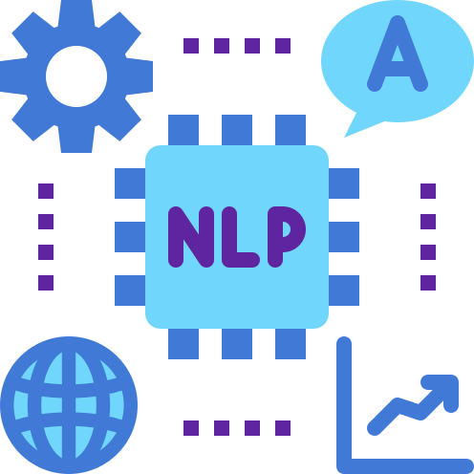
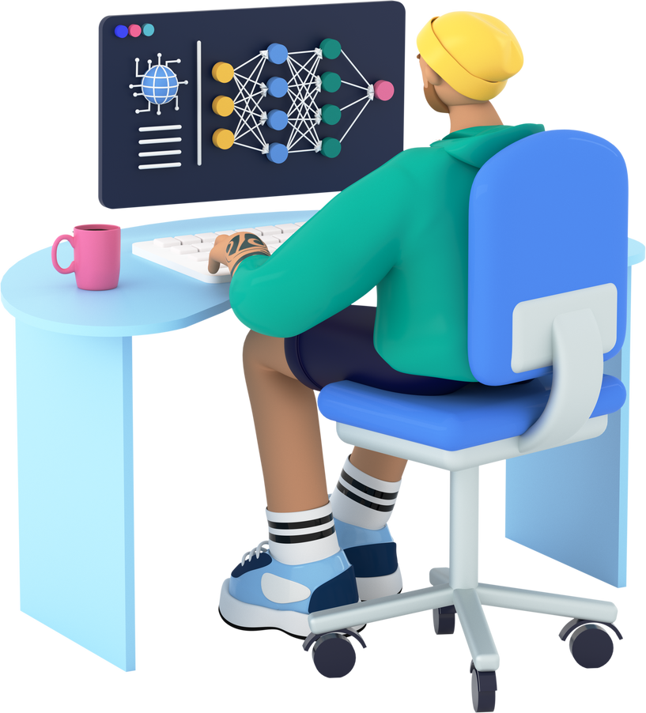
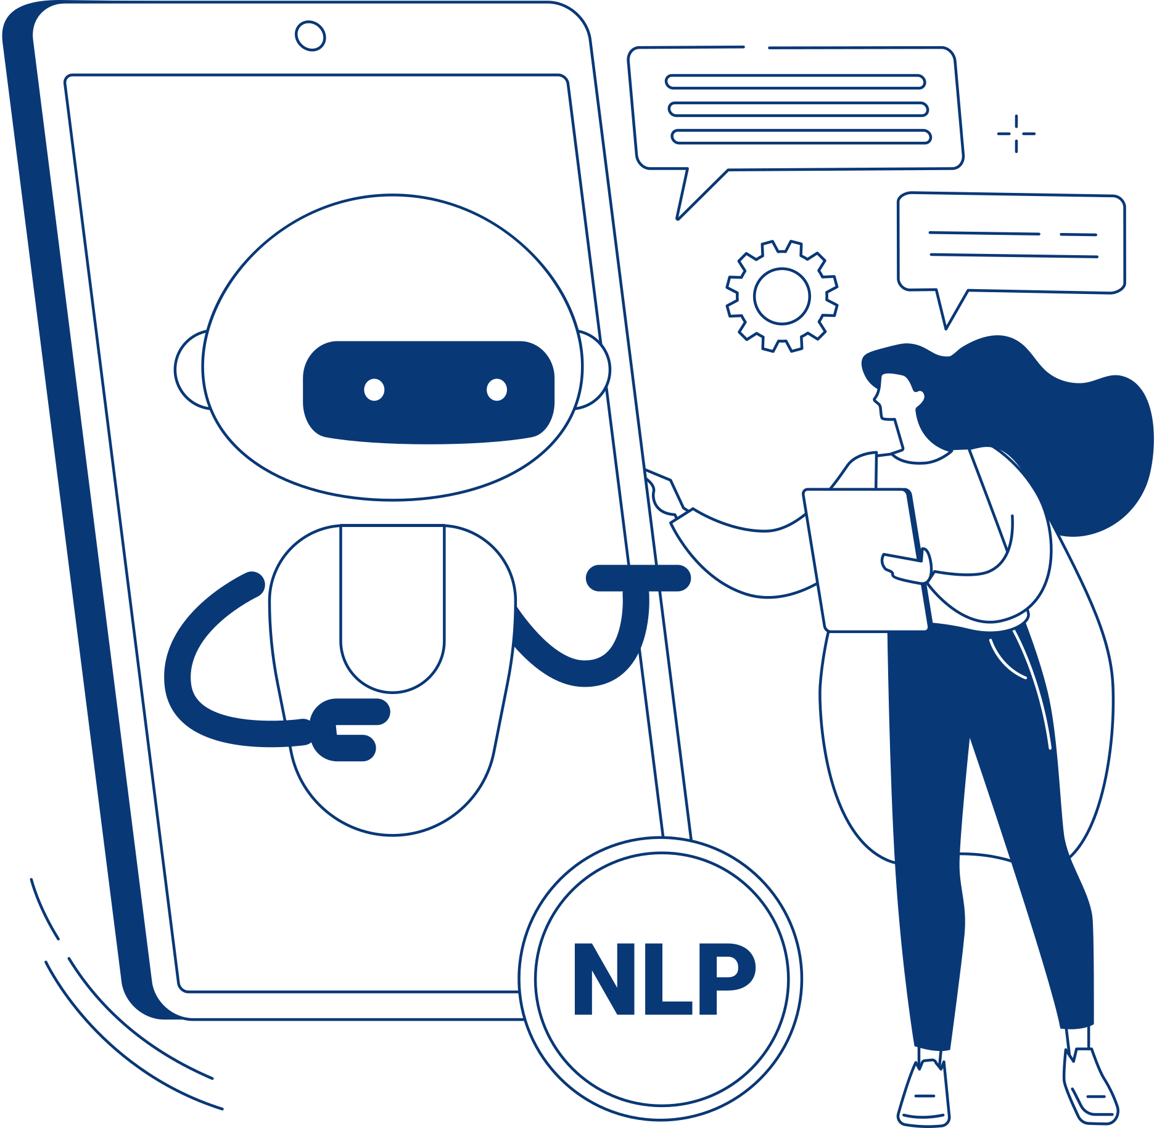


Introduction générale
L'essor du Traitement Automatique du Langage Naturel (NLP)
Défis dans l'Analyse d'Articles Scientifiques
Intelligence artificielle --> deep learning
Un ChatBot innovant
04

Slide 5
Plan
Introduction générale
1
Analyse & Conception
3
Réalisation
4
Conclusion
5
05

Slide 6
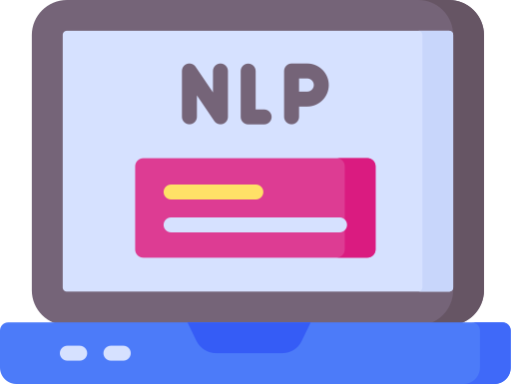
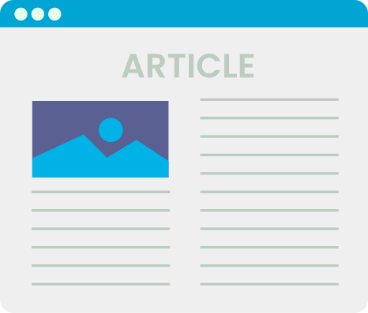
Analyse & Conception
Réalisation
Conclusion
Présentation du projet
Analyse des besoins
Etude de l'existant
Conception du fonctionnement du ChatBot
NLP : Analyse d'Articles Scientifiques
Objectifs :
Compréhension Sémantique
Extraction d'Informations
Synthèse de Contenu
Facilitation de Recherche
Approches :
Modèles de Traitement du Langage
Analyse Sémantique
Génération de Résumés
Interaction Utilisateur
Une discipline clé de l'intelligence artificielle qui permet aux machines de comprendre et de générer du langage humain.
06
10

Slide 7
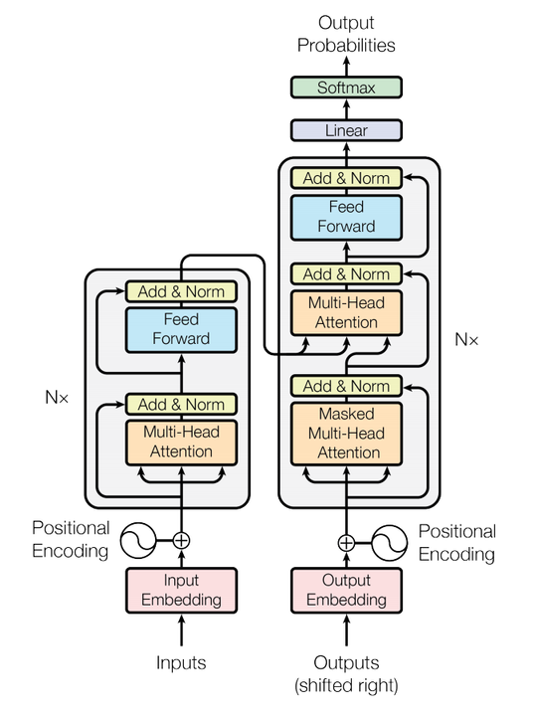
Analyse & Conception
Réalisation
Conclusion
Présentation du projet
Analyse des besoins
Etude de l'existant
Conception du fonctionnement du ChatBot
Transformers : Révolution dans le Traitement du Langage Naturel
Architecture des Transformers
Une architecture basée sur l'attention
Elle permet de capturer des relations complexes dans les données textuelles.
Avantages des Transformers
Performances Exceptionnelles
La traduction automatique,
Le résumé automatique
Question Answering
Les Transformers sont une classe de modèles d'apprentissage automatique qui ont révolutionné le domaine du Traitement Automatique du Langage Naturel (NLP).
07
10

Slide 8
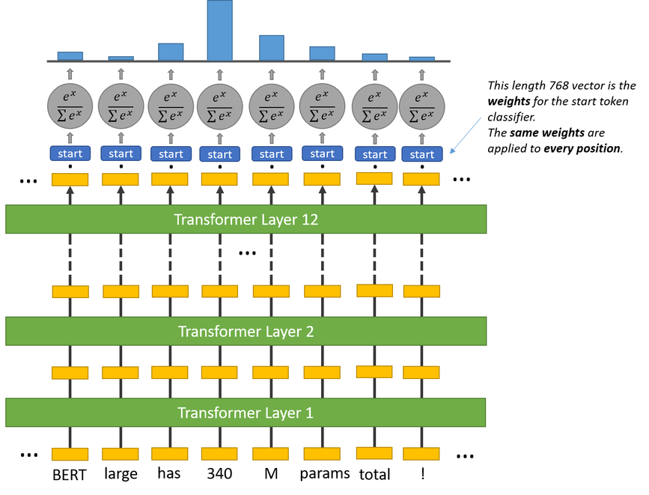
Analyse & Conception
Réalisation
Conclusion
Présentation du projet
Analyse des besoins
Etude de l'existant
Conception du fonctionnement du ChatBot
BERT : Question Answering (QA)
(Bidirectional Encoder Representations from Transformers)
Comment BERT Fonctionne :
BERT empile des couches de Transformers pour comprendre le contexte.
Il calcule la probabilité que chaque mot soit la bonne réponse
La fonction Softmax attribue des scores aux mots de la réponse potentielle.
Pourquoi BERT dans ce Projet
Il excelle en compréhension contextuelle --> il répond précisément aux questions complexes.
Capable de gérer un large éventail de sujets.
Une capacité à extraire des informations pertinentes dans un texte
Un modèle de langage pré-entraîné, basé sur les Transformers.
Conçu pour comprendre la signification des mots en prenant en compte le contexte sémantique du texte.
08
10

Slide 9
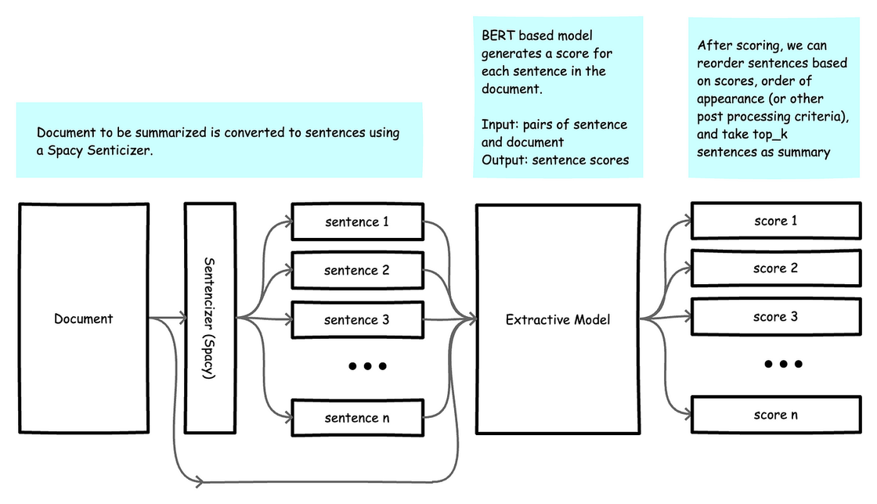
Analyse & Conception
Réalisation
Conclusion
Présentation du projet
Analyse des besoins
Etude de l'existant
Conception du fonctionnement du ChatBot
BERT Extractive Summarizer
Comment BERT E.S Fonctionne :
Analyse les relations entre les phrases dans le texte.
Identifie les phrases les plus informatives et significatives.
Génère un résumé en utilisant ces phrases sélectionnées.
Pourquoi BERT E.S dans ce Projet
Excellente qualité de résumé en sélectionnant les phrases les plus pertinentes.
Capable de gérer des textes scientifiques complexes.
Offre une manière efficace de créer des résumés significatifs à partir d'articles variés.
Un modèle de résumé automatique basé sur BERT.
Conçu pour extraire les parties les plus importantes d'un texte pour créer un résumé.
Fonctionne en identifiant les phrases clés qui capturent l'essence du texte.
09
10

Slide 10


Analyse & Conception
Réalisation
Conclusion
Présentation du projet
Analyse des besoins
Etude de l'existant
Conception du fonctionnement du ChatBot
Analyse d'Articles Scientifiques
Nous avons identifié les besoins suivants
Génération de Résumés
Question Answering
10
10

Slide 11

Analyse & Conception
Réalisation
Conclusion
Présentation du projet
Analyse des besoins
Etude de l'existant
Conception du fonctionnement du ChatBot
Recherche de mots-clés
Propriétés :
Identification des termes clés dans le texte.
Utilisation pour construire des réponses ou des résumés.
Procédé traditionnellement utilisé.
Limitations :
Inefficace pour gérer la complexité des articles scientifiques.
Peut manquer d'informations importantes réparties dans le texte.
Une approche traditionnelle de la recherche de mots-clés pour le Question Answering (QA) et la génération de résumés.
11
10

Slide 12
Analyse & Conception
Réalisation
Conclusion
Présentation du projet
Analyse des besoins
Etude de l'existant
Conception du fonctionnement du ChatBot
(L'utilisateur accède à l'interface conviviale du chatbot)
Utilisateur entre le lien de l'article et clique sur "Extraire le texte"
(L'utilisateur fournit le lien de l'article et déclenche le processus)
Extraction de Texte depuis des Sources Variées et traitement de texte
Interface Utilisateur avec Streamlit
(Le chatbot génère un résumé du texte extrait en utilisant BERT Summarizer)
(L'utilisateur pose une question, le chatbot utilise BERT pour répondre)
Génération de Résumés par BERT Summarizer
Question Answering par BERT
(Le chatbot extrait le texte à partir du lien fourni, traite le texte)
(Les questions posées, les réponses, le texte extrait et le résumé sont enregistrés)
(Les texte extraits et les résumés sont affichés, ainsi que les réponses du Q&A)
Enregistrement des Q&A et des Données dans un Fichier CSV
Affichage des Résultats :
textes extraits, Réponses, Résumés
12
10

Slide 13
Plan
Introduction générale
1
Analyse & Conception
3
Réalisation
4
Conclusion
5
13

Slide 14

Analyse & Conception
Réalisation
Conclusion
Outils de réalisation
Mise en Œuvre
Python : Langage de Programmation Principal
Librairies et Frameworks Utilisés :
Transformers et BERT : Pour le traitement avancé du langage naturel.
Streamlit : Création d'une interface utilisateur conviviale.
BeautifulSoup et Requests : Extraction de données à partir de pages web.
Selenium : Pour l'interaction avec des pages web.
PyMuPDF : Traitement de fichiers PDF.
Nltk : Traitement du langage naturel.
PyTorch : Pour le développement du modèle de chatbot.
Large communauté et abondance de bibliothèques.
Facilité d'apprentissage et de mise en œuvre.
Adapté au développement de systèmes d'IA et de NLP.
14
10

Slide 15
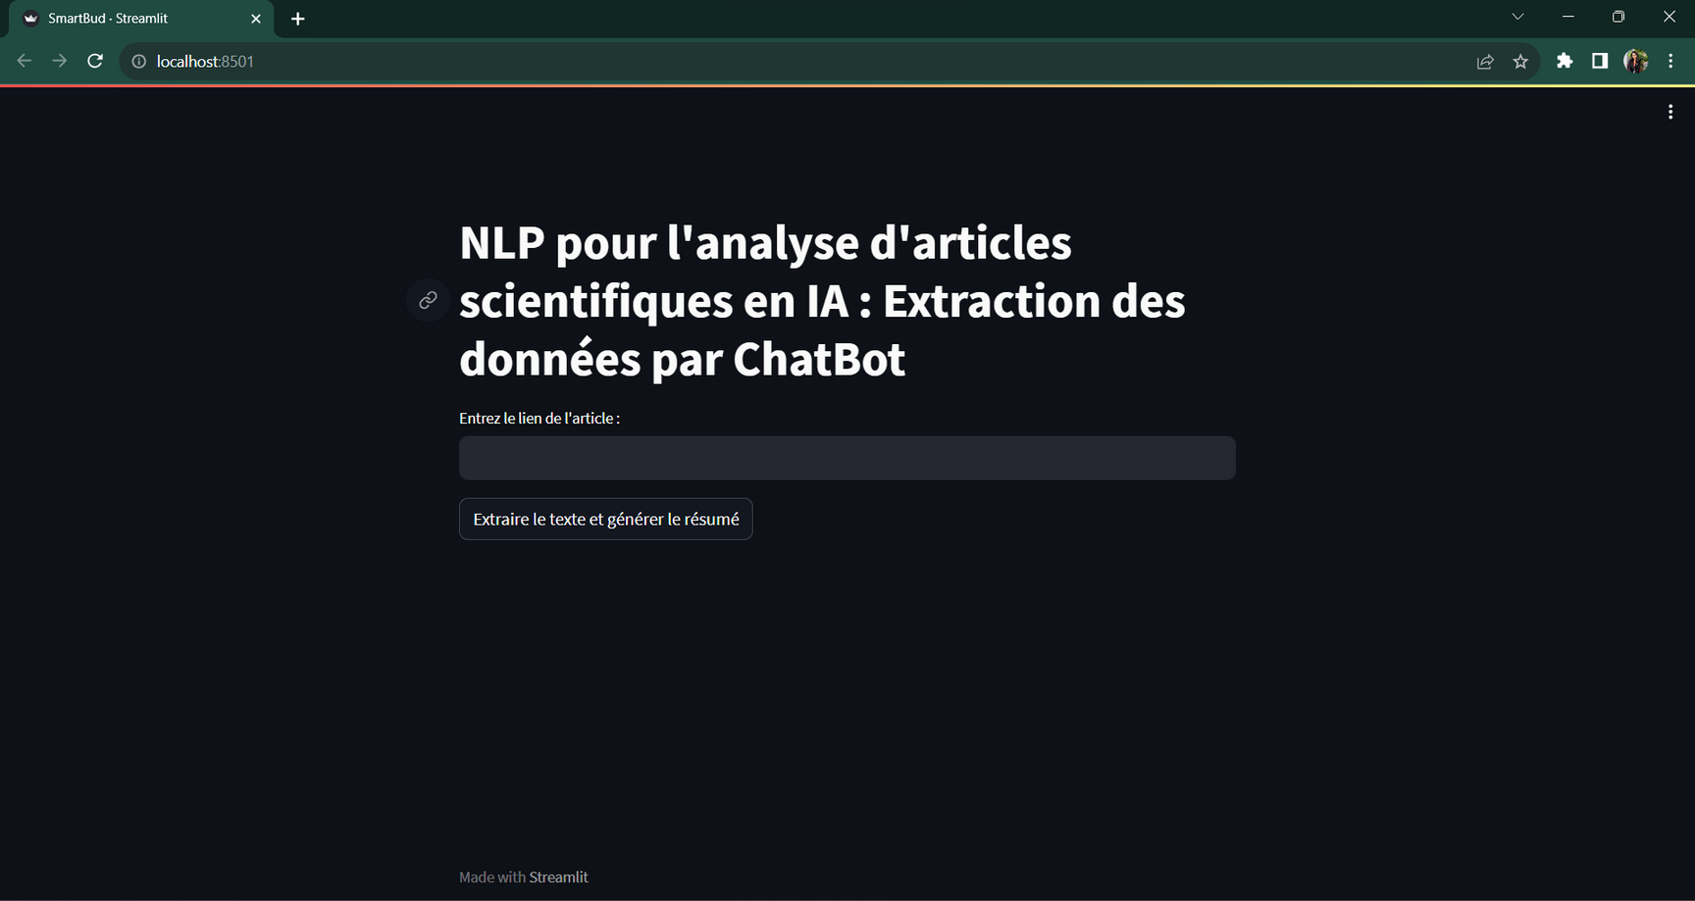
Analyse & Conception
Réalisation
Conclusion
Outils de réalisation
Mise en Œuvre
La page d'accueil de l'interface utilisateur.
15
10

Slide 16
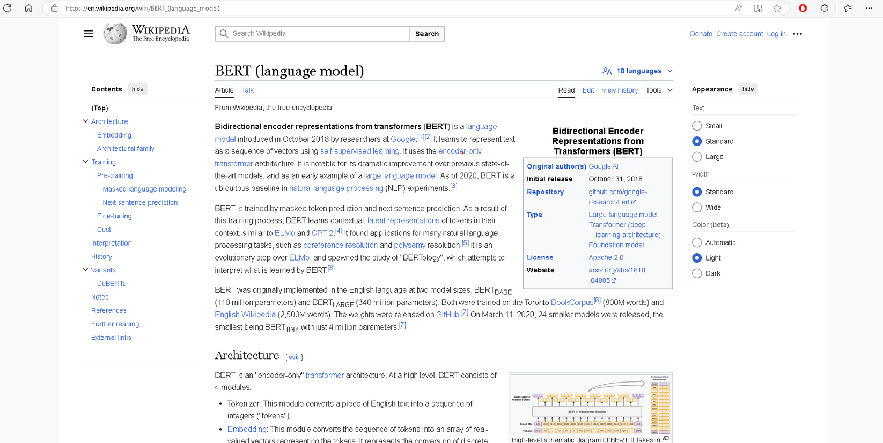
Analyse & Conception
Réalisation
Conclusion
Outils de réalisation
Mise en Œuvre
Sélection des Sources d’Articles pour les Tests
Le site de test HTML
16
10

Slide 17
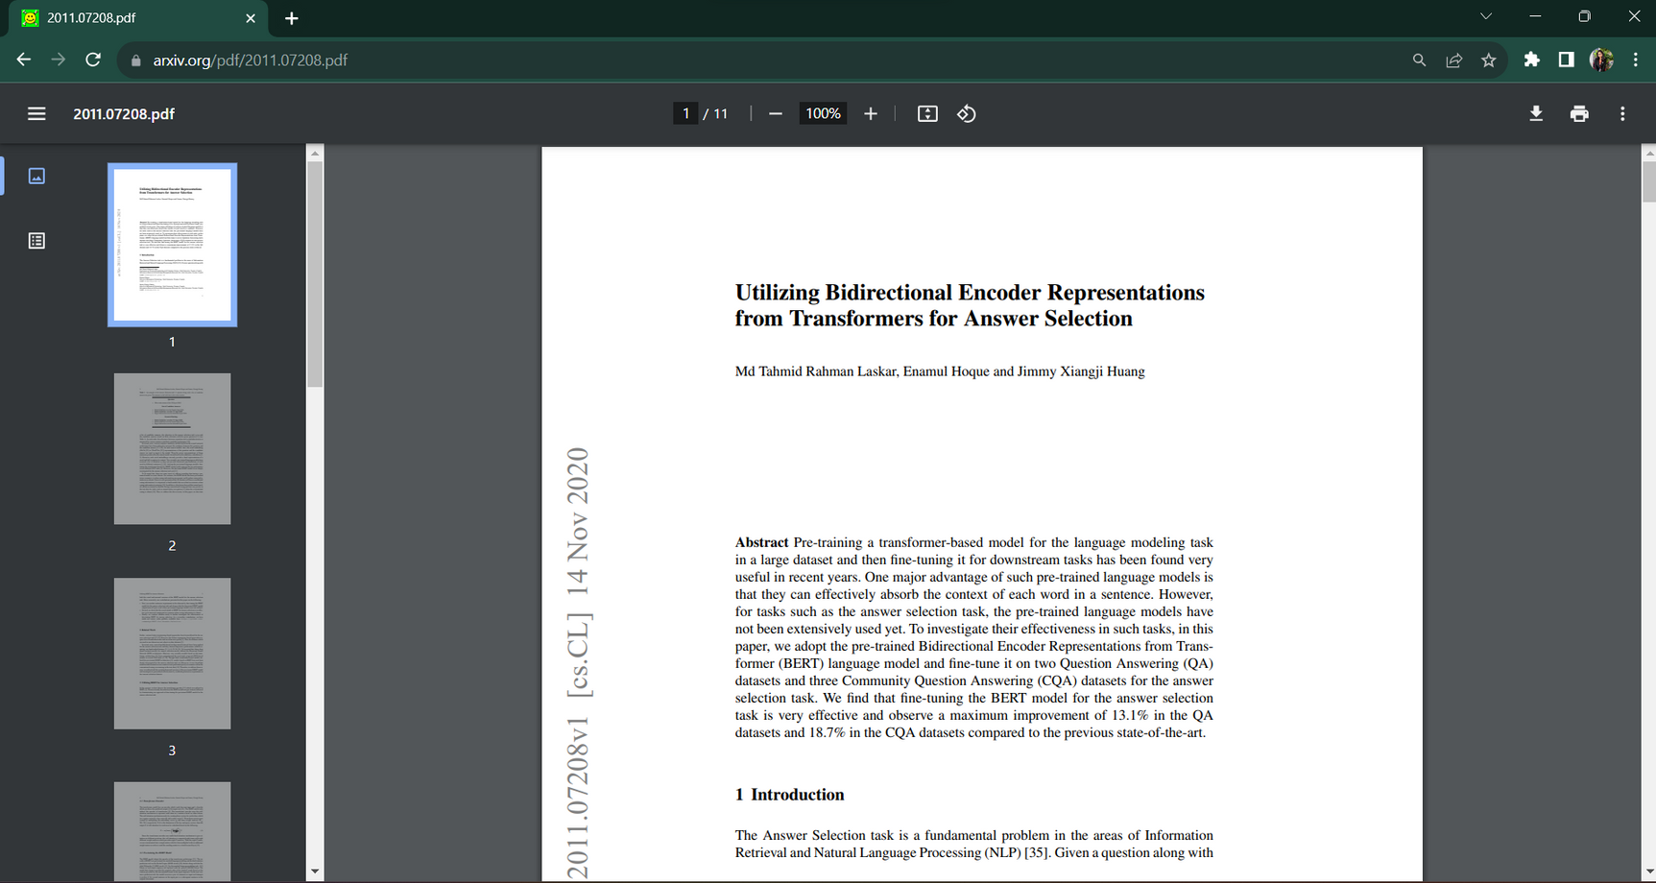
Analyse & Conception
Réalisation
Conclusion
Outils de réalisation
Mise en Œuvre
Sélection des Sources d’Articles pour les Tests
Le site de test PDF
17
10

Slide 18
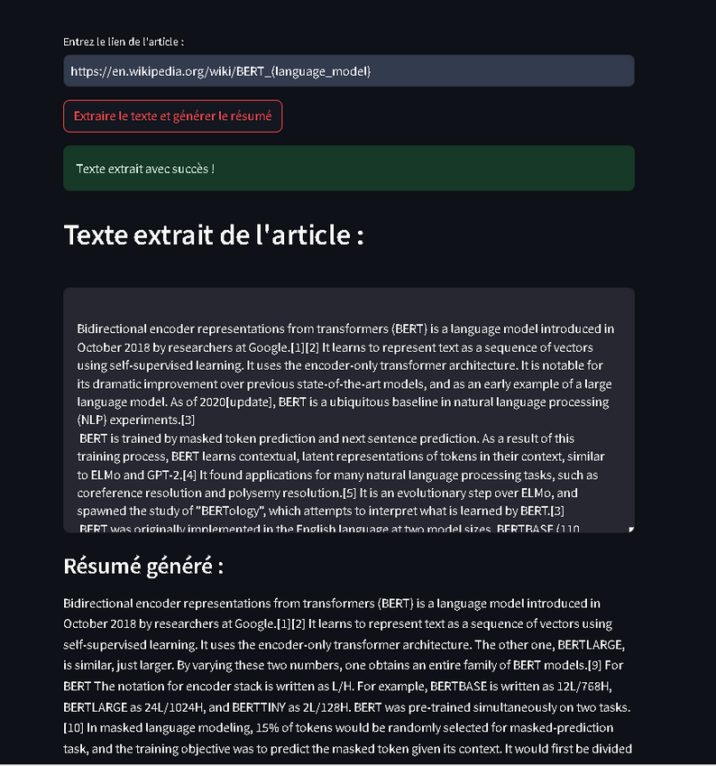
Analyse & Conception
Réalisation
Conclusion
Outils de réalisation
Mise en Œuvre
Résultats de l'Extraction de Texte et de la génération de Résumés
Pour l’article du site HTML
18
10

Slide 19
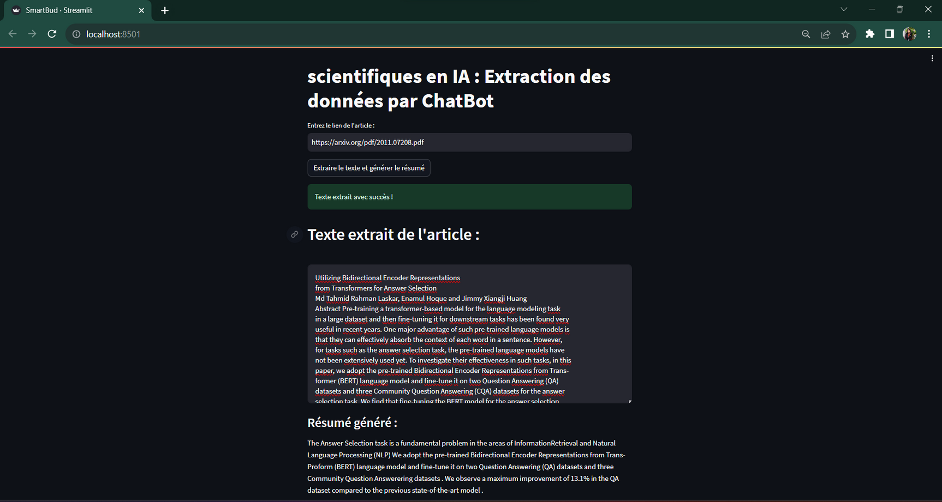
Analyse & Conception
Réalisation
Conclusion
Outils de réalisation
Mise en Œuvre
Résultats de l'Extraction de Texte et de la génération de Résumés
Pour l’article du site PDF
19
10

Slide 20
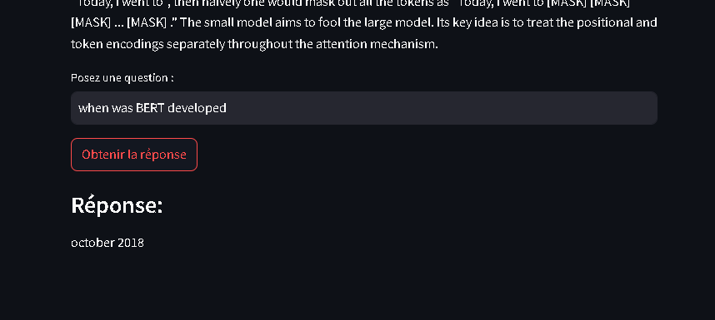
Analyse & Conception
Réalisation
Conclusion
Outils de réalisation
Mise en Œuvre
Résultats des Réponses aux Questions
Pour l’article du site HTML
20
10

Slide 21
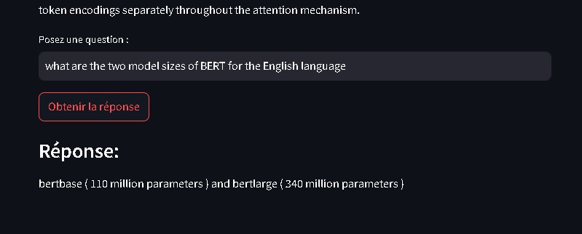
Analyse & Conception
Réalisation
Conclusion
Outils de réalisation
Mise en Œuvre
Résultats des Réponses aux Questions
Pour l’article du site HTML
21
10

Slide 22
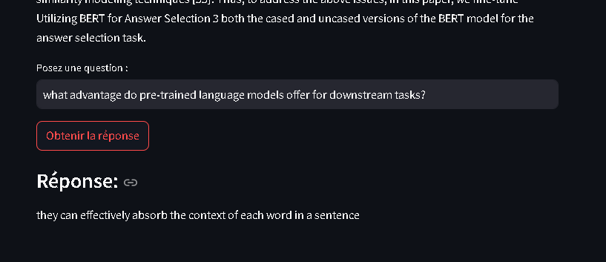
Analyse & Conception
Réalisation
Conclusion
Outils de réalisation
Mise en Œuvre
Résultats des Réponses aux Questions
Pour l’article du site PDF
22
10

Slide 23
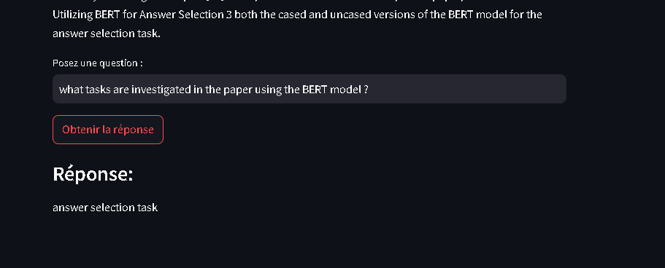
Analyse & Conception
Réalisation
Conclusion
Outils de réalisation
Mise en Œuvre
Résultats des Réponses aux Questions
Pour l’article du site PDF
23
10

Slide 24
Plan
Introduction générale
1
Analyse & Conception
3
Réalisation
4
Conclusion
5
24

Slide 25

Contexte général
Analyse & Conception
Réalisation
Conclusion
Création d'un chatbot basé sur BERT pour le Question Answering et la génération de résumés.
Exploitation des avancées du deep learning pour améliorer la compréhension sémantique du texte
25

Slide 26

Merci de votre attention

Slide 27
Projet Text Mining
Filière : Génie de la Data (GD)
Exploration NLP par un ChatBot : Analyse, Résumé et Extraction de Données depuis des Articles Scientifiques
Année universitaire : 2024/2025
Présenté par :
SOUSSOU Youness
EL HARNAF NIhad
Examiné par:
Pr. Y.TABII

